Slide 1

T
CUAI cs224n 스터디 2팀
2022.03.26
발표자 : 추현규

Slide 2
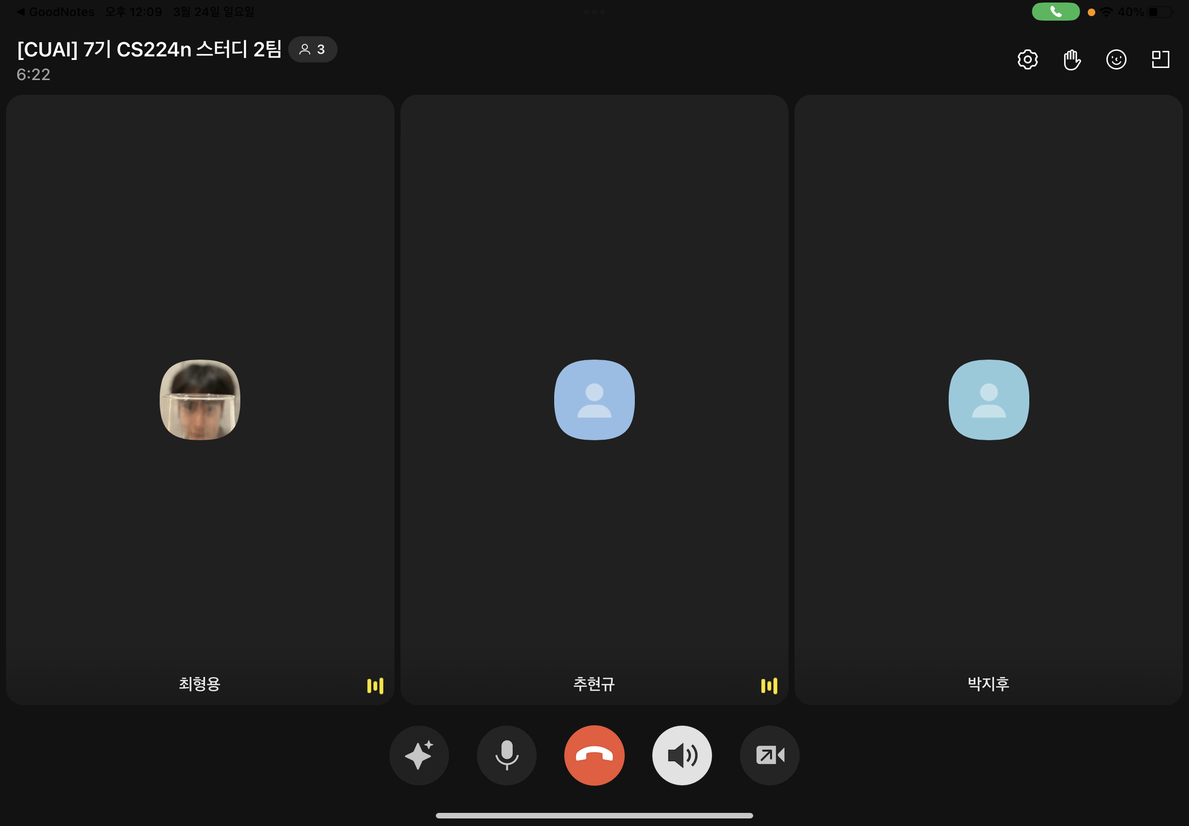
스터디원 소개 및 만남 인증
이곳에 만나서 찍은 사진을 넣어주세요.
(비대면일 경우엔 화면 캡쳐 이용)
얼굴이 나오게 찍어주셔야 합니다:D
스터디원 1 : 추현규
스터디원 2 : 박지후
스터디원 3 : 최형용

Slide 3
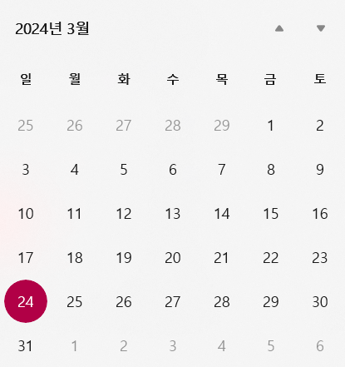
스터디 계획 및 일정
매주 일요일 12시 비대면으로 스터디 진행
1주에 1강씩 수강 후 스터디에서 서로 질문 및 내용 공유
스터디
시작

Slide 4
Cnn224n Lecture 1
1.introduction(~16:01)
POINT)
“컴퓨터가 어떻게 인간언어에 담긴 맥락을 이해할 수 있을까에 대한 질문이 중요＂
“Key question for artificial intelligence and human-computer interaction is how to get computer to be able to understand information conveyed in human languages”

Slide 5
Cnn224n Lecture 1
1.introduction(~16:01)
gpt-3모델이 중요
-“gpt-3는 유니버셜 모델로 가기 위한 첫번째 단계“
유니버셜 모델: 인간 사회의 모든 지식을 담은 방대한 모델
-상황에 따른 각자의 모델사용x
-모든 것을 이해하는 단하나의 모델을 사용하게 만드는 모델
gpt-3모델의 작동
-따라오는 단어를 하나씩 예측하여 텍스트를 완성
-모델에 예시를 주면 그 예시의 패턴과 아이디어를 따라한다.

Slide 6
Cnn224n Lecture 1
2.WordNet& semeantics(16:01~26:54)
WordNet
-“WordNet은 단어와 명사를 동의어 세트와 상의어, 하의어 세트로 구분해둔 모델“
단점
1. 뉘앙스를 이해할 수 없다.
예시) proficient(능숙한) <-> good(좋은)은 특정한 상황에서만 동의어
2. 새로운 단어를 이해하지 못한다.
- 지금 이 순간에도 생겨나는 새로운 단어들을 keep-up-date할 수 없음

Slide 7
Cnn224n Lecture 1
2.WordNet& semeantics(16:01~26:54)
WordNet 같은 고전 NLP가 문제가 되는 이유
“단어를 discrete symbol(하나의 별개의 기호)로 취급했기 때문이다.“
->단어 개수에 비례한 벡터 수가 필요하기 때문에 벡터의 크기가 최소 500,000개를 넘어간다.
->단어 벡터는 유사성에 대한 (사람에겐) 자연스러운 개념을 가지고 있지 못한다.

Slide 8
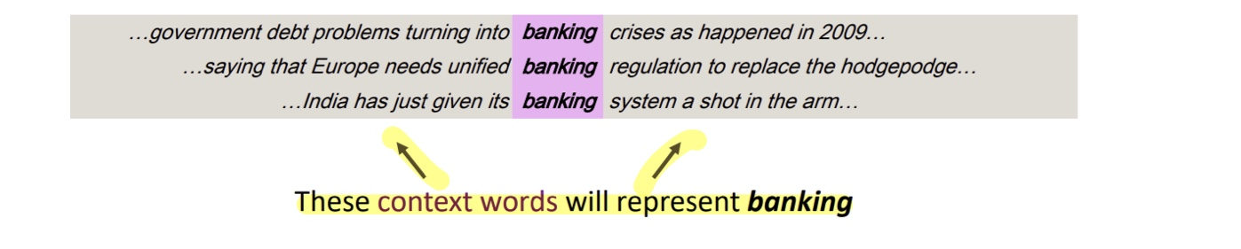
Cnn224n Lecture 1
2.WordNet& semeantics(16:01~26:54)
해결책: distributuinal semantics
“단어의 의미는 단어주위에 있는 단어들의 빈도 수에 의해 결정된다＂는 개념을 이용
“Banking” 주위에 있는 단어들은 “context words”들로서, “Banking”을 나타내게 된다.
context words의 분포에 따라 각 단어에 대한 벡터를 만들 수 있고, 이 벡터는 해당 단어를 나타내게 된다.

Slide 9
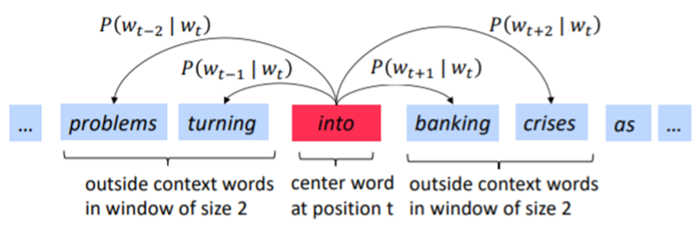
Cnn224n Lecture 1
3.Word2Vec
개념
딥러닝 기반의 단어 임베딩 방법,
단어 백터간의 유사도를 이용해 맥락에서 특정 단어가 나타날 확률을 계산
과정
Notes:
과정
1. 현재 위치 t에 있는 단어를 Wt​, 주변에 있는 단어를 Wt​+n, Wt​−n 이라고 할 때 P(Wt​+n∣Wt​), P(Wt​−n∣Wt​) 를 구합니다.
2. 확률 P(Wt​+n∣Wt​), P(Wt​−n∣Wt​)를 최대화하는 vector를 찾습니다.
3. 모든 단어에 대해 1~2를 거칩니다

Slide 10
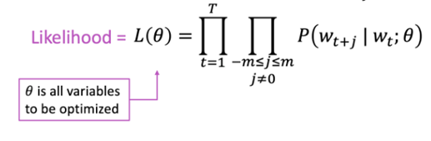
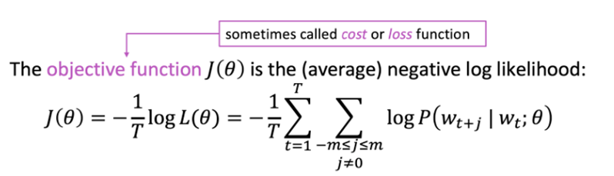
Cnn224n Lecture 1
3.Word2Vec
계산법
1) L(𝜽), Likelihood
Word vector가 주어졌을 때, window 내의 context word가 해당 위치에 나타날 확률의 곱
2) J(𝜽), Objective function
Negative log likelihood를 거친 cost function
Notes:
2.) objective function
Negative log likelihood를 거쳐 목적 함수를 생성 후, 이를 최소화하는 파라미터 𝜽, 즉 u와 v (word를 나타내는 두 vector)를 구합니다.

Slide 11
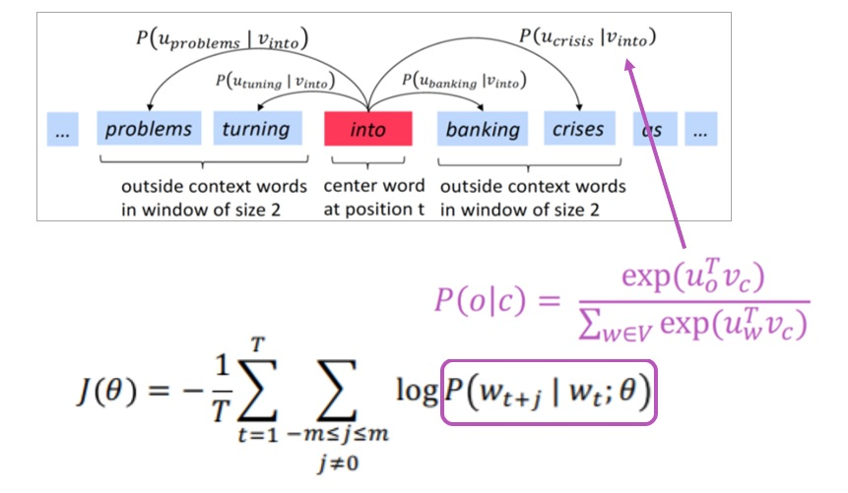
Cnn224n Lecture 1
3.Word2Vec
Vx: x가 center word인 것
Ux: x가 context word인 것
계산법
3) P(o|c)
Notes:
word마다 두개의 vector를 학습하는데 이때 Vx​는 x가 center word인 것을 ux​는 x가 context word인 것을 의미합니다. 내적을 통해 유사도를 측정하며, 이후 Softmax 과정을 거쳐 확률 P(o|c)를 구합니다.

Slide 12
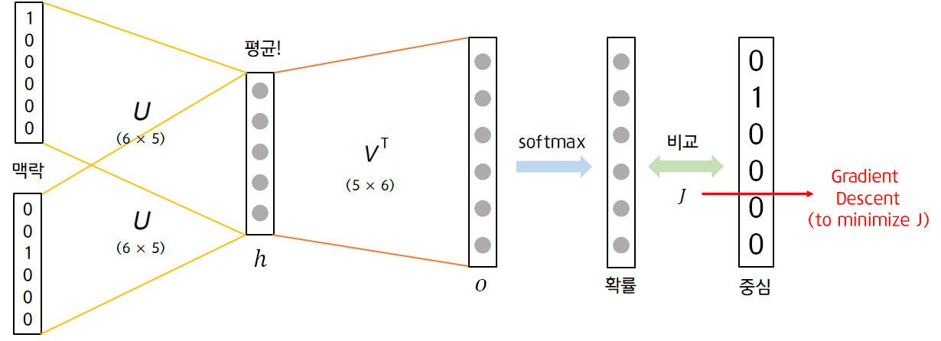
Cnn224n Lecture 2
3.Word2Vec
종류
1) CBOW (Continuous Bag of Words)
입력: 맥락 벡터 출력: 중심백터
Notes:
Word2vec에는 두가지 방식이 존재합니다.
CBOW 방식은 입력 벡터가 맥락 벡터, 출력 벡터가 중심 벡터입니다. 여기서 입력 벡터는 맥락 벡터이기 때문에 입력 벡터의 수도 윈도우 크기의 2배입니다. 맥락 벡터와 hidden layer 사이에 있는 가중치 U와 입력 벡터인 맥락 벡터를 곱하면 여러 개의 결과 벡터가 생성되게 되는데, hidden layer에선 이 결과들을 요소별로 평균 내어 hidden layer의 값으로 사용합니다. 또한 중심 벡터 사이에 있는 가중치 V와 hidden layer의 벡터를 곱하여 만든 output layer의 벡터에 softmax함수를 적용하여 이 값을 확률 값으로 만든 후, 중심 벡터와 비교하여 모델의 Loss를 계산합니다. Loss를 최소화하는 모델을 구하기 위해 Gradient Descent를 이용하여 가중치를 계속적으로 업데이트 합니다.

Slide 13
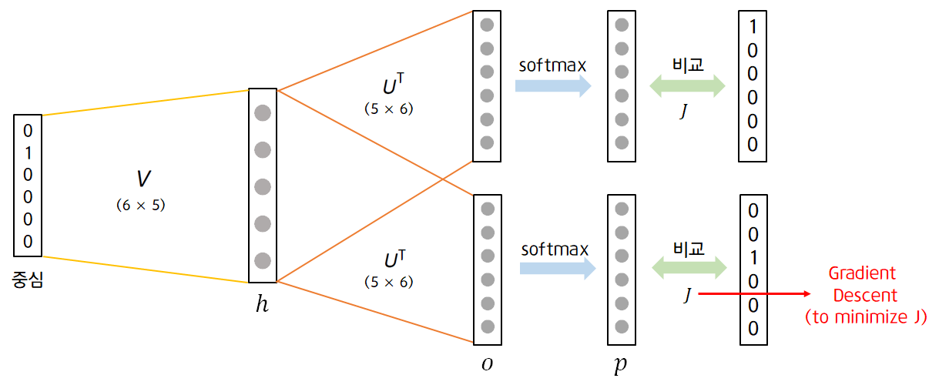
Cnn224n Lecture 2
3.Word2Vec
종류
2) Skip-gram
입력: 중심 벡터 출력: 맥락 벡터
Notes:
Skip-gram 방식은 입력 벡터가 맥락 벡터, 출력 벡터가 중심 벡터입니다. 여기서 출력 벡터는 맥락 벡터이기 때문에 출력 벡터의 수도 윈도우 크기의 2배입니다. 과정은 다음과 같습니다.

Slide 14

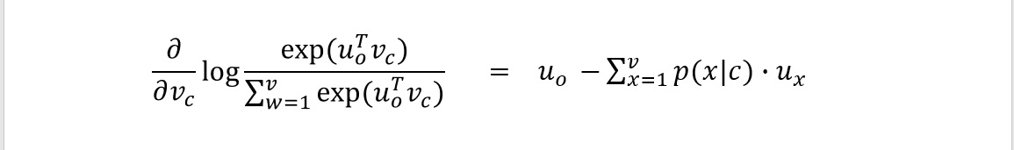
Cnn224n Lecture 2
4. Derivations of Gradient
Gradient Descent
목적함수의 최소값을 구하기 위해 아래 식 미분
편미분 결과 :
실제 단어와 예측한 단어와의 차이
Notes:
Gradient Descent(경사 하강법)은 함수의 최솟값을 찾기 위한 최적화 알고리즘 중 하나입니다. 주어진 함수의 기울기(Gradient)를 사용하여 함수의 최솟값을 찾는 방법입니다.
Gradient는 다변수 함수에서 각 변수의 편미분에 대한 벡터로, 함수가 가장 가파르게 증가하는 방향을 나타냅니다.
목적함수의 최소값을 구하기 위해 다음과 같은 식을 center word, context word로 각각 미분합니다. 편미분한 결과, 실제 단어와 예측한 단어와의 차이로 식이 정리됩니다. 따라서 gradient descent를 통해 실제에 더 가깝게 예측할 수 있습니다.

Slide 15
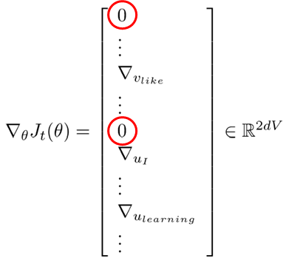

Cnn224n Lecture 2
4. Derivations of Gradient
Gradient Descent
반복
Sparsity로 인한 문제 발생!
Notes:
Loss를 최소화하는 Parameter(W, V)를 찾기 위해 Gradient Descent를 반복하여 update해줍니다. 허나 Gradient Descent는 전체 데이터에 대해 계산이 이루어지기 때문에 계산량이 너무 많다는 단점이 존재해, 대신 stochastic gradient descent를 사용하기도 합니다.
하지만 Word2vec의 입·출력 벡터로 사용되는 0과 1으로 이루어진 Sparse한 vector는 이처럼 stochastic gradient descent를 사용했을 때 문제가 발생합니다. 0에 해당되는 위치에서는 계산이 이루어지더라도 계속해서 0이기 때문에 실제로 gradient가 update되지 않아 불필요한 계산을 하게 됩니다.

Slide 16
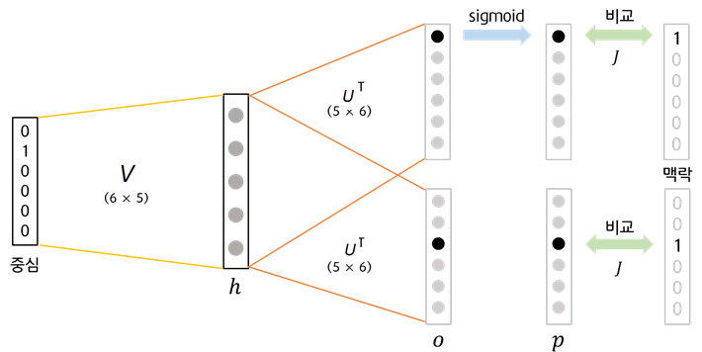
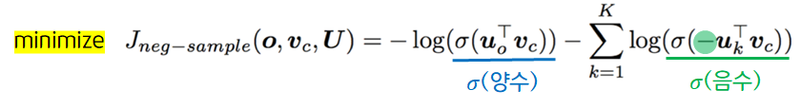
Cnn224n Lecture 2
4. Derivations of Gradient
Negative Sampling
값이 0이 아닌 행에 대해서만 gradient 계산 실행
Notes:
이를 해결하기 위해 negative sampling을 사용합니다.
값이 0이 아닌 행에 대해서만 gradient 계산하고 sparse한 matrix를 add, subtract 함으로써 gradient를 update하는 방식을 채택합니다. 이는 기존의 다중분류를 이진분류로 근사시켜 모델을 효율적으로 만드는 데에 기여합니다.
아래는 negative sampling의 목적함수입니다.
uTv는 중심 벡터와 맥락 벡터간 코사인 유사도를 의미합니다. 이를 이용하여 위 목적함수를 해석해보면 True pair (파란색 라인: 중심 벡터, 맥락 벡터)의 경우 코사인 유사도가 클수록 확률이 높고, Noise pair (초록색 라인: 중심 벡터, 노이즈 벡터)의 경우 코사인 유사도가 작을수록 확률이 높다고 해석할 수 있습니다. 즉 True pair는 중심 벡터와 맥락 벡터가 가까이 있을수록 손실이 0에 가깝고, Noise pair는 중심 벡터와 노이즈 벡터가 멀리 있을수록 손실이 0에 가까움을 의미합니다.

Slide 17
다음 학습할 내용
Lecture 3: Word Window Classification, Neural Networks, and Matrix Calculus
Lecture 4: Backpropagation and Computation Graph
Notes:
저희 스터디 조가 다음 학습할 내용은 lecture 3와 4로 다음과 같습니다.

